Slide 1
COURSE: CONSRUCTION OF MEASURING INSTRUMENTS
Week 10. Protection of the device structure from dynamic and mechanical effects.
Lecturer: PhD. B.Khamdamov (Andijan Machine Building Institute)
1

Slide 2
O’LCHASH ASBOBLARINI KONSTRUKSIYALASH
10-Ma’ruza. Asbob konstruktsiyasini dinamik va mexanik ta’sirlardan ximoyalash.
Ma’ruzachi: PhD. B.Xamdamov (Andijon Mashinasozlik Instituti)
2

Slide 3
10-Mavzu: Asbob konstruksiyasini dinamik va mexanik ta’sirlardan himoyalash.
Reja:
10.1 Mexanik ta’sirlarning turlari va manbalari
10.2 Konstruksiyani mexanik ta’sirlardan himoyalash
10.3 Konstruktiv elementlarni mustahkamlikka hisoblash
10.4 Konstruksiyaniag xizmat qilish muddatini hisoblash.
3

Slide 4

Asbob-uskunalar, elektr sxemalar (ES) ishlab chiqarish, ekspluatatsiya qilish va saqlash jarayonida miqdor jihatdan tebranishlar, tebranishlar chastotasining diapazoni, tebranishlar amplitudasi, tezlanish, ta’sir davomiyligi bilan tavsiflanadigan u yoki bu dinamik yoki mexanik ta’sirlarni boshdan kechirishi mumkin.
dinamik ta’sir
mexanik ta’sir
4

Slide 5
Barcha dinamik mexanik ta’sirlar sifat jihatdan quyidagi turlarga bo’linadi
vibratsion
zarbali
inertsion
odatda uzoq muddatli belgisi almashadigan jarayonlar tushuniladi, ular ES larning ishlashiga ta’sir ko‘rsatadi.
uning davomiyligi taxminan zarbaga tortilgan ob’yekt orqali zarba to’lqinining ikkilangan tarqalish vaqtiga teng bo’lgan qisqa muddatli ta’sirga aytiladi
o'zgaruvchan tezlik bilan harakatlanayotgan
(masalan, tezlik olish va tormozlashda) barcha obyektlar uchun, shuningdek egri chiziqli traektoriya bo'yicha harakatlanish uchun xarakterli bo’ladi.
5

Slide 6
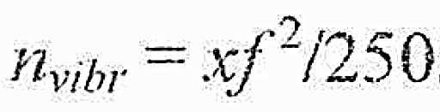
Mexanik ta’sirlar n ortiqcha yuklanish bilan tavsiflanadi, u g og’irlik kuchi tezlanishiga karrali bo’ladi. Vibratsiya tebranishlar amplitudasi va chastotasi bilan, zarba esa - zarba impulsining davomiyligi, amplitudasi va shakli bilan tavsiflanadi. Vibratsiyada ob’yektning ortiqcha yuklanishi vibroyuklanish koeffitsiyenti bilan ifodalanadi:
bu yerda
x— ob’yekt vibratsiyalarining amplitudasi, mm
f – tebranishlar chastotasi, Hz.
6

Slide 7
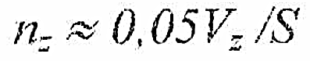
Zarba impulsining ortiqcha yuklanishining zarba tezlanishining maksimal qiymatini tavsiflaydigan amplitudasini quyidagi formula bo'yicha aniqlanadi
bu yerda
S — o'zaro to‘qnashadigan jismlarning siljishi, amortizatsiyani hisobga olish bilan, mm;
V — zarba paytidagi oniy tezlik, mm/s.
7

Slide 8
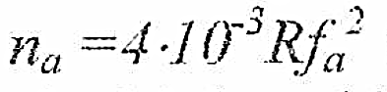
Egri chiziqli traektoriya bo'ylab ko'chishda chiziqli markazdan qochma tezlanish quyidagi formula bo'yicha aniqlanadi
bu yerda
na — aylanishda chiziqli markazdan qochma oshiqcha yuklanish;
R — aylanish radiusi, mm;
fa — bir tekis aylanma harakatning chastotasi, Hz.
8

Slide 9
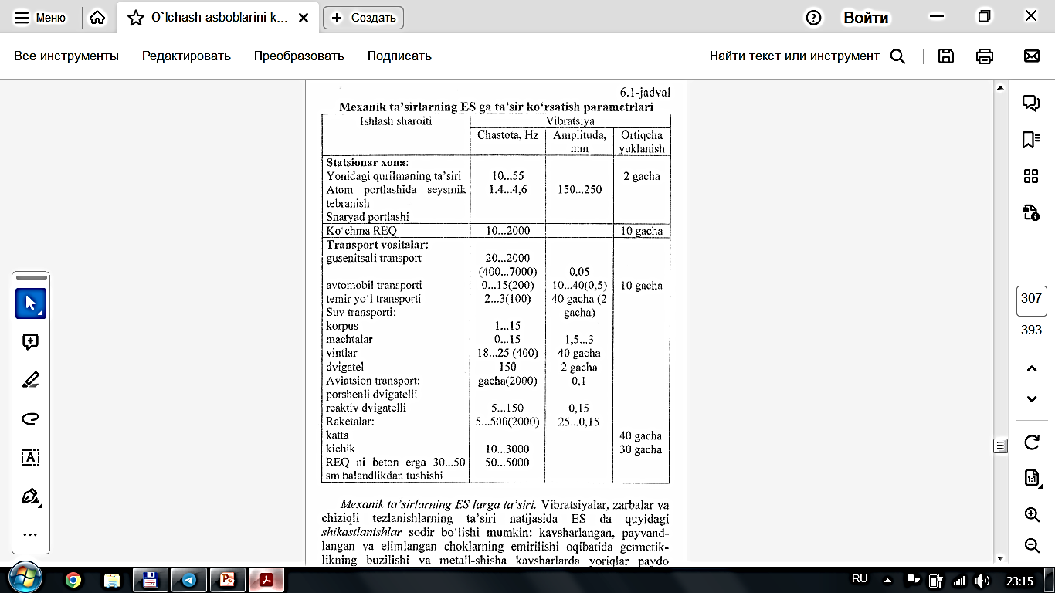
9

Slide 10
Mexanik ta'sirlarning manbalari
dvigatel va harakatlantiruvchining harakatlanuvchi qismlarining muvozanatlanmaganligi va oraliqlarning bo’lishi tufayli vibratsiyasi;
turbulent gaz oqimlarining reaktiv dvigatelning korpusi bilan o‘zaro harakatlari bilan chaqiriladigan akustik tebranishlar;
manyovr qilishdagi ortiqcha yuklamalar;
yo‘llarning notekisliklari va relslarning tutashmalari;
qurshab turuvchi muhitning aerodinamik va gidrodinamik ta’sirlari (shamol, to’lqinlar.,qor ko‘chkilari, zilzilalar, yer ko‘chkilari va hokazolar);
portlash ta’sirlari;
xizmat ko’rsatuvchi xodimlarning beparvoligi va ehtiyotsizligi
10

Slide 11
Vibratsiyalar, zarbalar va chiziqli tezlanishlarning ta’siri natijasida ES da quyidagi shikastlanishlar sodir boiishi mumkin
Kavsharlangan, payvandlangan va yelimlangan choklarning yemirilishi oqibatida germetiklikning buzilishi va metall-shisha kavsharlarda yoriqlar paydo bo’lishi;
mexanik rezonans yoki toliqish oqibatida ES ning korpusi yoki uning ba’zi bir qismlarining to’liq yemirilishi;
montaj bog’lanishlarining, jumladan IS ning tashqi chiqishlarining uzilishi;
bosuvchi o‘tkazgichlarning qatlamlanishi;
osma ERE laming uzilishi;
ko‘p qatlamli bosish platalarining qatlamlarga ajralishi;
keramik va sitall tagliklarning sinishi (yorilishi);
ajraladigan yoki ajralmaydigan elektr kontaktlarning vaqtinchalik yoki
butunlay ishdan chiqishi;
to’lqin o’tkazuvchi traktlar, koaksial kabellar, o'zgaruvchan sig’imli kondensatorlar, tebranish konturlari, elektr-vakuum priborlarida olchamlarning modulyasiyalanishi;
parazit bog’lanishlarning o'zgarishi;
shaylash va boshqarish organlari holatining siljishi;
mexanik uzellarning (podshipniklar, tishli juftlikiar, birikmalar va boshqalar) ishdan chiqishi.
11

Slide 12
Konstruksiyaning tarkibiy qismlari va uzellarini o‘zining chastotasini quyidagi formula bo'yicha aniqlash mumkin:
bu yerda
К — konstruksiyaning qattiqlik koeffitsiyenti, N/m,nish;
m —konstruksiyaning massasi, kg.
12

Slide 13
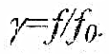
Konstruksiyaning mexanik tebranishlar ta’sir ko’rsatganda o'zini qanday tutishi ta’sir ko’rsatuvchi chastota va o‘zining chastotasining nisbatiga bog‘liq bo’ladi u buzilish koeffitsiyenti deb ataladi:
bu yerda
f 0— alohida tarkibiy qismlar va uzeliarning o‘zining chastotasi;
f —apparaturaga ta’sir ko’rsatuvchi vibratsiyaiarning chastotasi.
Vibroizolyasiyalaydigan tizimlar uchun buzilish koeffitsiyentini 1.41 dan ortiq qilib, qattiq mahkamlangan tarkibiy qismlar uchun esa —0,8...0,3 ga teng qilib tanlanadi.
Vibratsiyalar va rezonanslaming asosiy sabablaridan biri detallarning orasida oraliqlar va tutashmalarda lyuftlar bo’lishi bo’lib hisoblanadi.
13

Slide 14
O’lchash asbobiga tashish va ekspluatatsiya qilish jarayonida tashqi mexanik omillar
(vibratsiyalar, zarbalar, akustik tebranishlar, tezlanishlar) ta’sir koisatadi, ular unga mexanik energiyani beradi.
Konstruksiyaning mexanik o'zgarishining yo‘1 qo‘yiladigan darajalari uning mexanik ta’sirlarga nisbatan mustahkamligi va barqarorligi bilan belgilanadi.
14

Slide 15
Konstruksiyaning mustahkamligi
apparaturaning mexanik ta’sirlar qo‘yilgandan keyin funksiyalarini bajara olish va parametrlarni saqlay olish qobiliyati tushuniladi.
Konstruksiyaning barqarorligi
o’lchash asbobining mexanik ta’sir jarayonida funksiyalar va parametrlarni saqlay olish qobiliyatidir..
15

Slide 16
Konstruksiyaning mexanik ta’sirlarga javobi yoki reaksiyasi deb energiyaning mexanik qo‘zg‘alishga transformatsiya-lanishi yoki aylanishining har qanday shakliga aytiladi.
Javob reaksiyalarning turlari:
konstruksiyaning elementlarida mexanik zo'riqishlar;
konstruksiyaning elementlari o‘zaro to‘qnashganda ularning siljishi;
konstruktiv elementlarning deformatsiyalanishi va yemirilishi;
konstruksiyaning xususiyatlari va parametrlarining o'zgarishi.
16

Slide 17
Apparaturaning ishdan chiqishi mexanik ta’sir olingandan keyin yoki kuchsizlangandan keyin
qayta tiklanadigan vibratsiyalar va zarbalar- ning sof mexanik namoyon bo'lishi, tarkibiy qismlar-ning parametrlarini o'zgarishi, elektr shovqinlarni vujudga keiishi
qayta tiklanmaydigan
elektr ulanishlarining uzilishi va qisqa tutashuvi, platalar va o'tkazgichlarning qatlamlanishi, mahkamlash elementlarining buzilishi va eltuvchi konstruksiyalarning yemirilishi
17

Slide 18
Konstruksiya elementlarining mexanik mustahkamligi
jamlangan, taqsimlangan va aralash yuklamali bo’lib,
eng oddiy to'sinli konstruksiyalar (o'zaklar),
plastinkalar
ramalar uchun
materiallar qarshiligi va qayishqoqlik nazariyasi uslublari bilan tekshiriladi.
Asbob detallarining konstruksiyasi ko'proq murakkab konfiguratsiyaga ega bo'ladi, bu ulardagi zo‘riqishlarni aniqlashni qiyinlashtiradi.
Hisoblashlarda murakkab detallar soddalashtirilgan model - to‘sin, plastinka, rama bilan almashtiriladi.
18

Slide 19
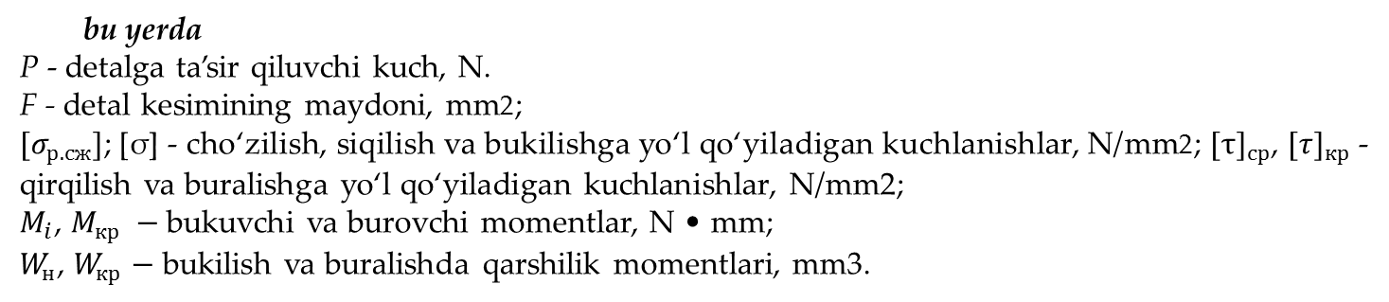
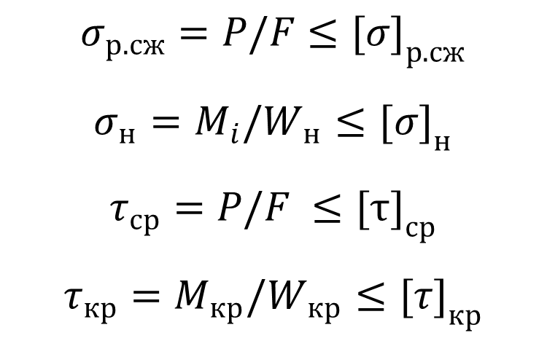
Mustahkamlikka hisoblashlarda quyidagi ifodalar ishlatiladi:
- cho‘zilishda(siqilishda)
- bukilishda
- qirqilishda
- buralishda
$$σ_{р.сж}=P/F≤{[σ]}_{р.сж}$$
$$σ_{н}=M_{i}/W_{н}≤{[σ]}_{н}$$
$$τ_{ср}=P/F ≤{[τ]}_{ср}$$
$$τ_{кр}=M_{кр}/W_{кр}≤{[τ]}_{кр}$$
bu yerda
P - detalga ta’sir qiluvchi kuch, N.
F - detal kesimining maydoni, mm2;
${[σ}_{р.сж}]$; [σ] - cho‘zilish, siqilish va bukilishga yo‘l qo‘yiladigan kuchlanishlar, N/mm2; ${[τ]}_{ср}$, ${[τ]}_{кр}$ - qirqilish va buralishga yo‘l qo‘yiladigan kuchlanishlar, N/mm2;
$M_{i}$, $M_{кр} −$bukuvchi va burovchi momentlar, N • mm;
$W_{н}$, $W_{кр}$ $−$ bukilish va buralishda qarshilik momentlari, mm3.
19

Slide 20
Konstruksiyani loyihalashda quyidagilar bajariladi:
detalning shakli va o‘lchamlari ma‘lum bo’lganda (konstruksiyalash paytida aniqlangan bo’lganda) tekshiruvchi hisoblashlar bajariladi va yuqorida keltirilgan formulalar bo'yicha xavfli kesimlardagi kuchlanishlar aniqlanadi;
xavfli kesimlarning o’lchamlari noma’lum bo’lganda loyiha hisoblashlari bajariladi va ular tanlangan yo’l qo‘yiladigan kuchlanishlar asosida aniqlanadi;
ma’lum xavfli kesimlarda yo’l qo'yiladigan kuchlanishlar bo'yicha yo’l qo'yiladigan yuklamalar hisoblanadi.
20

Slide 21
Vibratsiyalarning ta’sir yo'nalishini hisobga olgan xolda qayishqoq tebranishlarga tekshiruvchi hisoblashlarni bajarishda
eng katta deformatsiyaga ega bo’lgan detallar va uzellar ajratiladi,
hisoblash modellari tanlanadi,
o'zining chastotalari hisoblanadi,
yuklamalar aniqlanadi
olingan qiymatlar tanlangan materiallarning mustahkamlik chegaralari bilan solishtiriladi
zarurat bo’lsa, konstruksiyaning mustahkamligini oshirish to'g’risida qaror qabul qilinadi.
Vibromustahkamlikni oshirish uchun alohida elementlarning konstruksiyalariga qo‘shimcha mahkamlashlar, qovurg'alar, qattiqlik relyeflari, otbortovkalar, vidavkalar kiritiladi, yuqori dempfirlash xususiyatlariga ega bo’lgan materiallar, dempfirlaydigan qoplamalardan foydalaniladi.
21

Slide 22

Konstruksiyaning qattiqligi
tizimning (elementning, detalning) tashqi yuklamalar ta’siriga uning ish qobiliyatining buzilishiga yo’l qo'ymaydigan deformatsiyalar bilan qarshi tura olish qobiliyati tushuniladi.
Qattiqlik miqdoriy jihatdan qattiqlik koeffitsiyenti bilan baholanadi:
$$K=P/l_{max}$$
bu yerda
P — ta’sir qiluvchi kuch;
lmax- maksimal deformatsiya.
22

Slide 23
jamlangan yuklama ta’siri ostida bo’lgan, bir uchi mahkamlangan to‘sinning qattiqligi to'sin cho‘zilishga yoki siqilishga ishlaganda quyidagi ifoda bo’yicha hisoblanadi
K=EF/l
To’sin bukilishga ishlaganda quyidagi ifoda bo‘yicha hisoblanadi
K=3EJ/l3
bu yerda
E —to‘sin materialining qayishqoqlik moduli;
F – kesim maydoni;
J – o‘q inersiya momenti;
l – to’sinning uzunligi
23

Slide 24
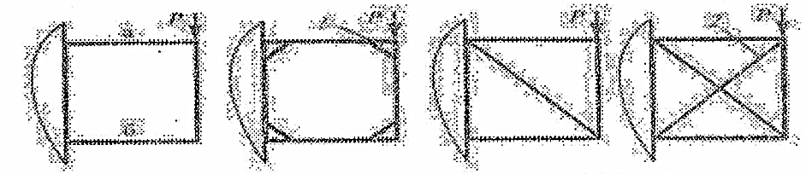
Konstruksiyaning qattiqligi to‘g‘risida ham gapirish mumkin, u to‘sinning uzunligi, shakli va ko‘ndalang kesimining o’lchamlariga bog’liq bo’ladi. Yana shuni ham aytish mumkinki, to‘sinning bukilishga qattiqligi uning cho‘zilish yoki siqilish qattiqligiga qaraganda anchagina past bo’ladi.
10.1-rasm. Kosinkalar va diagonal elementlarni kiritish bilan ramaning qattiqligini oshirish
10.1-rasmda to‘gri to'rtburchak rama o'qining chap tomoni bilan mahkamlangan. R kuch ta’siri ostida ramaning a va b elementlari bukilishga ishlaydi. Konstruksiyaning qattiqligini cho‘zilish va siqilishga ishlaydigan kosinkalar va diagonal elementlarni kiritish bilan oshirish mumkin.
24

Slide 25
EA larning konstruksiyalari uchun qo'llaniladigari materiallarning parametrlari
№ | Konstruksion materiallar parametrlari | markasi | R_{p}, MRa | E, GPa | P, g/sm² | Solishtirma mustahkamlik va qattiqlik
 |  |  |  |  |  | σ_{r}^{s} | σ_{e}^{s} | E^{s}
1 | Uglerodli po’lat | St 10 | 334 | 203 | 7,85 | 42,5 | 12 | 26
 |  | St 45 | 600 | 200 | 7,85 | 76,5 | 18 | 25,5
2 | Legirlangan po’lat | 30XGSA | 490 | 198 | 7,85 | 62 | 15,7 | 25,3
3 | Alyuminiy qotishma | AD-1 | 58 | 69 | 2,7 | 21 | 7,7 | 26
 |  | V-95 | 275 | 69 | 2,8 | 96 | 21 | 24
4 | Magniy qotishma | MA2-1 | 255 | 40 | 1,8 | 142 | 27 | 23
 |  | MA2-8 | 275 | 40 | 1,8 | 154 | 29 | 22
5 | Mis qotishma | L-63 | 294 | 103 | 8 | 35 | 11 | 12
 |  | Br-B2 | 392 | 115 | 8 | 48 | 13 | 14
6 | Titan qotishma | VT1-0 | 687 | 113 | 4,5 | 152 | 28 | 25
 |  | VT3-1 | 1176 | 113 | 4,5 | 218 | 41 | 25
7 | fenoplast | K-21-22 | 64 | 8,6 | 1,4 | 38 | 46 | 6,2
8 | Press material | AG-4S | 245 | 34 | 1,8 | 273 | 136 | 19
9 | Getinaks | P | 98 | 21 | 1,4 | 49 | 70 | 15
10 | Tekstolit | PTK | 157 | 10 | 1,4 | 70 | 112 | 7
11 | Shishatekstolit | VFT-S | 245 | — | 1,85 | 180 | 132
12 | Ftorplast | 4A | 14 | 0,44 | 2,2 | 10 | 6,2 | 0,2
13 | Stekloplastik | SVAM-ER | 687 | 21 | 2 | 221 | 343 | 10,3
14 | Pentoplast | PS-1 | — | 0,15 | 0,35 | 14 | — | 0,45
25

Slide 26
Materiallarning solishtirma mustahkamligi quyidagi ifodalar bo'yicha hisoblanadi.
Metallar uchun
Nometallar uchun
Bu yerda p— moddaning zichligi
Plastmassalar eltuvchi konstruksiyalarda metallarning o'rnini bosuvchi hisoblanadi va qora metallarni, ayniqsa rangli metallarni tejashda katta rol o'ynaydi.
26

Slide 27
Konstruksion plastmassalarning tavsiflari
№ | Material | Tavsif | Qo’llash
1 | Shishaplastik | Mustahkamligi yuqori, chidamli | Korpuslar, havo chiqargichlar, elektroizolyatsion detallar
2 | Fenoplastlar | Yuqori dielektrik xususiyat va mexanik mustahkamlik | Kojuxlar, korpuslar, qopqoqlar, elektroizolyatsion detallar
3 | Poliamidlar | Yuqori antifriksion va elektroizolyatsion hususiyatlar, korroziyaga va kimyoviy ta’sirlarga chidamli | Podshipniklar, shesternalar, vtulkalar
4 | Polistirol | Suvga chidamli | Konstruksiyaning katta o’lchamdagi elementlari
5 | Ftorplastlar | Kimyoviy, suvga, issiqlikka chidamlilik | Elektroizolyatsion detallar, panellar, asbob korpuslari
6 | Poliformal-degidlar | Mexanik mustahkamlik, issiqlik va korroziyadan chidamlilik | Podshipniklar, aniq mexanika asboblarning detallari
7 | Pentoplastlar | Mexanik mustahkamlik, issiqlikka chidamlilik | Podshipniklar, asbob detallari, boltlar, gaykalar, shaybalar
27

Slide 28
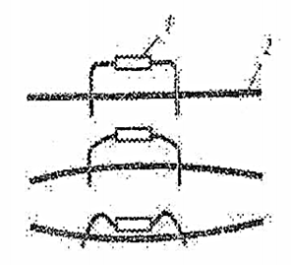
Bosma plataning tekisligiga ortogonal yo'nalgan vibratsiyalar uni ikki tomonga navbatma-navbat bukadi va unga o‘rnatilgan mikrosxemalar va ERElarning (tarkibiy qismlarning) mexanik mustahkamligiga ta’sir ko’rsatadi. Agar tarkibiy qismlar qattiq deb hisoblansa, u holda ularning chiqishlari bukiladi.
10.2- rasm. Bosniaplataning vibratsiyalarida elementlarning chiqishlarining
shaklining o‘zgarishi: 1 — element; 2 - bosma plata
28

Slide 29
Kavsharlangan tutashmalarga vibratsiyalarning ta’siridan tushadigan mexanik kuchlanishlarni quyidagilar hisobiga kamaytirish mumkin:
rezonans chastotalarini oshirish, bu plataning bukilishini kamaytirish imkonini beradi (plataning bukilishini hisoblash uchun u₀ = 254GQ / f₀², mm. ifodada f₀ – chastota maxrajda joylashadi; G — tashqi ta’sir; Q — plataning yumshoqligi);
kontakt maydonchalarining diametrini oshirish, bu kontakt maydonchasining plata bilan tishlashish mustahkamligini oshiradi;
elementlarning chiqishlarini bukish va kontakt maydonchasiga joylashtirish, bu kavsharlangan tutashmaning uzunligi va tishlashish mustahkamligini oshiradi
uni ko‘p qatlamli lak qoplamasi bilan dempfirlash bilan rezonansda plataning yumshoqligini kamaytirish.
29

Slide 30
Platalarning chiziqli o’lchamlariga bog’liq ravishda bosish platalarining o'zlarining chastotalarining eksperimental ma’lumotlari keltirilgan. Platalarning materiali - shishatekstolit, elementlarni montaj qilish — ikki tomonlama, platani qotirish – butun perimetr bo'ylab o‘zining chastotalari tashqi ta’sirlarning chastotalarining yuqori chegarasidan ortiq bo’lishi uchun plataning qalinligini oshirish yoki kengligini (uzunligini) kamaytirish zarur bo’ladi.
Bosma platalarning chastotalarini eksperimental ma’lumotlari
№ | Bosma plata o’lchamlari, mm | 35 | 70 | 140 | Bosma plata qalinligi, mm
 |  | Hususiy chastota, Gs
1 | 25 | 2780 | 2070 | 2260 | 1,0
 |  | 5100 | 3800 | 3640 | 1,5
2 | 50 | 1400 | 690 | 520 | 1,0
 |  | 2600 | 1270 | 955 | 1,5
3 | 75 | 1120 | 450 | 265 | 1,0
 |  | 2030 | 830 | 490 | 1,5
30

Slide 31
Tebranishlarda konstruksiyalarda almashinuvchi kuchlanishlar vujudga keladi va konstruksiyalar yoriqlar hosil bo’lishi tufayli materiallarning eng chekka statik mustahkamlik chegaralaridan anchagina kichik bo’lgan yuklamalarda ham yemirilishi mumkin, bu yoriqlarning o'sishiga materiallarning kristall tuzilishining o‘ziga xos xususiyatlari, kuchlanishlarning yoriqlari burchaklarida konsentratsiyalanishi, qurshab turuvchi muhitning shart-sharoitlari ta'sir ko’rsatadi.
Mikroyoriqlar rivojlanib borishi bilan detalning ko'ndalang kesimi zaiflashadi va qandaydir bir momentda kritik kattalikka yetadi — konstruksiya yemiriladi.
Agar buyumning massasi kritik omil bo’lib hisoblanmasa, u holda materiallardan zahira bilan foydalanish yordamida konstruksiya mustahkamlanadi, teshiklar, qirqimlar ochish, payvand choklardan qochiladi va konstruksiyalarni hisoblash eng yomon holat uslubi bilan olib boriladi.
31

Slide 32
Konstruksion material talab qilinadigan mexanik va fizikaviy xususiyatlarni qanoatlantirishi, unga ishlov berish oson bo’lishi, korroziyaga bardoshli bo’lishi, arzon bo’lishi, mustahkamlikning massaga maksimal nisbati va hokazolarga ega bo’lishi lozim.
Konstruksion materiallarning asosiy mo’ljallanishi - yuklamani kо'tarish, kuchlarni uzatish, mahkamlash, ushlab turish, yemirilishdan saqlash hisoblanadi.
Konstruktorning vazifasi — erishish mumkin bo’lgan materiallardan konstruktiv talablarni eng yaxshi darajada qanoatlantiradiganlarini tanlashdan iborat bo’ladi.
32

Slide 33
Buyumlarning massasini kamaytirishning asosiy yo’li – eltuvchi konstruksiyalarni yengillashtirish hisoblanadi, bunda bir paytning o'zida mustahkamlik va qattiqlik talablari ham qanoatlantirilishi lozim bo’ladi. Buning uchun quyidagilar zarur bo’ladi:
eltuvchi konstruksiyalarning bir nechta mumkin bo’lgan variantlaridan konstruksiyaning minimal massasini olish imkonini beradigan yechimlarni tanlash;
  detallarning materiallarini solishtirma mustahkamlik va solishtirma qattiqlikni hisobga olish bilan tanlash, yengil qotishmalar va nometallardan foydalanish;
  detallarga har bir kesimda teng mustahkamlikni berish;
teshiklar, o‘yiqlar, qirqimlarni detallardan yuklama tushmaydigan materiallarni chiqarib tashlash bilan ochish;
  qattiqlik qovurg‘alari, otbortovkalar, vidavkalarni kiritish.
33

Slide 34
Foydalanilgan adabiyotlar
B.A.Nazarbayeva O’lchash vositalarini konstruksiyalash. O’quv qo’llanma. Toshkent “Tafakkur avlodi” 2020 y.
Дитрих Х. Проектирование и конструирование. Системный подход / Пер с нем.-М.:Прогресс. 2006
Оберган А.Н. Коструирование и технология средств измерений. Учебное пособие. - Томск: изд.ТПИ,2007.-96 с
Орлов П.П. Основы конструирования. – М.: Машиностроение, 2008
А.А. Абдувалиев, О.Ш. Хакимов, В.Б. Латипов. Основы обеспечения единства измерений. -Ташкент: «Узстандарт», 2005
www.nim.uz – O’zbekiston milliy metrologiya instituti rasmiy sayti.
www.uztest.uz – O’zbekiston ilmiy sinov va sertifikatlashtirish markazi rasmiy sayti.
www.ppt-online.org – Taqdimot ma’lumotlar bazasi
34

Slide 35
E’tiboringiz
uchun rahmat !!!
35

